Slide 1
Slot: Provenance-Driven APT Detection through Graph
Reinforcement Learning
1Wei Qiao, 3Yebo Feng, 1Teng Li, 2Zhuo Ma, 2Yulong Shen, 2JianFeng Ma, 3Yang Liu
1.Xidian University State Key Laboratory of Integrated Services Networks (ISN)
2.Xidian University
3.Nanyang Technological University (Singapore)
ACM Conference on Computer and Communications Security (CCS) 2025
Notes:
Xidian = 西安電子科技大學

Slide 2
Feedback
p14補充各paper的作法
p21細節
p24公式解釋
p25流程解釋
p29公式解釋
p31公式

Slide 3
Outline
Attack Scenario
Threat Model
Methodology
Evaluation
Discussion
Conclusion
Abstract
Introduction
Contribution
APT Detection
RelatedWork and Its Limitations
GraphReinforcement Learning
ProblemFormalization

Slide 4
Abstract
Objective:
Advanced Persistent Threats (APTs) represent sophisticated cyberattacks characterized by their ability to remain undetected within the victim system for extended periods, aiming to exfiltrate sensitive data or disrupt operations.
Challenge:
Existing detection approaches often struggle to effectively identify these complex threats, construct the attack chain for defense facilitation, or resist adversarial attacks.
Solution:
To overcome these challenges, we propose Slot, an advanced APT detection approach based on provenance graphs and graph reinforcement learning.
Notes:
進階持續性滲透攻擊 (APTs) 是一種複雜的網路攻擊，其特徵在於能夠長期潛伏於受害者系統中而不被發現，旨在竊取敏感數據或破壞營運。
現有的偵測方法通常難以有效識別這些複雜威脅、建構攻擊鏈以輔助防禦，或抵禦對抗式攻擊。
為克服這些挑戰，我們提出了 Slot，一種基於溯源圖 (Provenance Graphs) 和圖強化學習 (Graph Reinforcement Learning) 的先進 APT 偵測方法。

Slide 5
Introduction
An Advanced Persistent Threat (APT) is a sophisticated cyberattack in which a malicious actor gains unauthorized access to a network, remaining undetected for a long time to steal sensitive data or disrupt system operations.
To effectively combat APTs, it is crucial to detect them early with both timeliness and precision. Traditional detection methods may struggle with these complex and prolonged attacks, often resulting in either inadequate accuracy or excessive time to produce detection results.
Notes:
APT是一個精緻的駭客攻擊鍊，主要是未授權的惡意行為，匿蹤偷取敏感資料或破壞系統運作
若要有效對抗 APT，關鍵在於能兼具時效性與精準度地進行早期偵測。 傳統偵測方法在面對這類複雜且持久的攻擊時往往力有未逮，經常導致準確率不足，或是需要耗費過多時間才能產出偵測結果。

Slide 6
Introduction
Recently, researchers have increasingly utilized provenance graphs to trace APT activities, progressively achieving practical efficacy and efficiency.
Statistics-based approaches
consider infrequent events as suspicious and use provenance graphs to model and identify these events.
focus solely on direct event connections, overlooking the deep semantics and hidden relationships within provenance graphs, which can result in a high rate of false positives and diminished reliability.
Specification-based approaches
leverage expert knowledge to develop heuristic rules for APT detection.
maintains a low false positive rate in cases it covers, which must be distilled and refined by experts, making it a resourceintensive process.
Learning-based approaches
These methods can achieve satisfactory detection performance, particularly with the integration of provenance graphs and graph neural network (GNN)
However, they remain vulnerable to adversarial attacks, where attackers can easily mimic legitimate users to mislead the model into producing incorrect detection results.
Notes:
基於統計的方法：將「罕見事件」視為可疑，但因只看表面連結而忽略圖中的深層語意，導致誤報率過高。
基於規範的方法：仰賴專家制定的啟發式規則雖能降低誤報，但規則需不斷人工提煉與維護，極度消耗人力資源。
基於學習的方法：結合 GNN 雖能達到不錯的偵測效能，卻無法抵禦對抗式攻擊，容易被模仿正常用戶的攻擊者欺騙。

Slide 7
Introduction
Slot is comprised of five integrated modules that work together to detect highly stealthy APT attacks and assist administrators in formulating effective defense strategies.
Graph Construction Module, which processes system logs to create an initial provenance graph that reflects system behaviors.
Latent Behavior Mining Module then applies attention mechanisms and graph transformation techniques to discover hidden relationships within the graph
Embedding Module utilizes a graph reinforcement learning algorithm to embed semantic and topological features of graph nodes as vectors
Threat Detection Model, which combines a MLP and iForest to comprehensively identify APTs.
Attack Chain Reconstruction module traces the attack pathway by clustering correlative nodes
Notes:
Graph Construction Module (圖建構模組) 將原始的系統日誌轉化為能夠反映系統行為邏輯的初始溯源圖（Provenance Graph）。
Latent Behavior Mining Module (潛在行為挖掘模組) 利用注意力機制與圖轉換技術，深入挖掘圖結構中隱藏的關聯性與節點關係。
Embedding Module (嵌入模組) 透過圖強化學習演算法，將圖節點的語義特徵與拓撲結構特徵映射為向量形式。
Threat Detection Model (威脅偵測模型) 結合多層感知機 (MLP) 與孤立森林 (iForest) 演算法，以全面識別進階持續性威脅 (APT)。
Attack Chain Reconstruction Module (攻擊鏈重建模組) 藉由對相關聯的節點進行聚類分析，回溯並還原出完整的攻擊路徑。

Slide 8
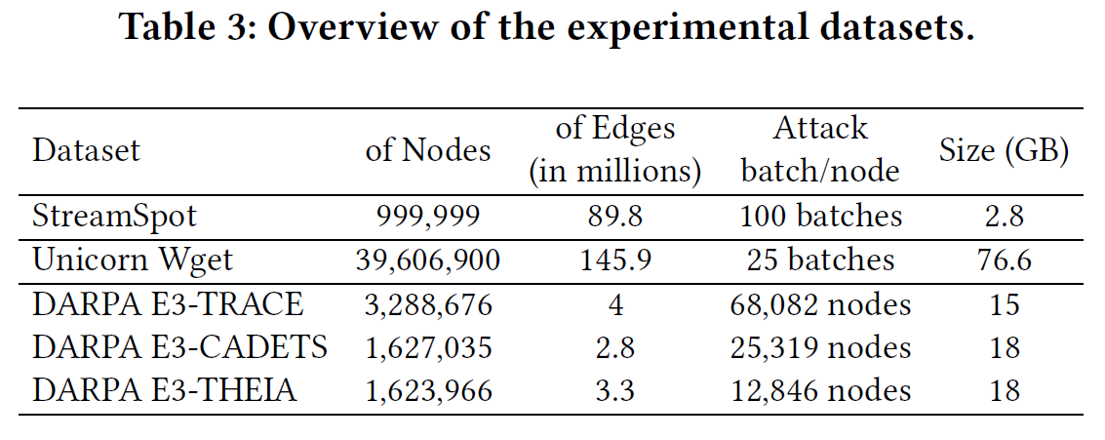
Introduction
We evaluated Slot using three publicly available APT datasets from well-respected institutions and research communities.
The evaluation results show that Slot achieves an overall detection accuracy of approximately 99%, outperforming all existing SOTA techniques.
we tested Slot against adversarial strategies proposed by Goyal et al.
Notes:
1.有把實驗做在三個公開APTdataset上
2.evaluation可以看到表現準確率都是99% 贏SOTA
3.which involve altering the neighborhood of nodes in the attack graph to resemble benign nodes.

Slide 9
Contribution
Slot effectively identifies malicious activities within large-scale audit logs while reconstructing attack chains to support the development of targeted defense strategies.
We propose an advanced graph mining technique capable of efficiently uncovering multi-level hidden relationships—such as causal, contextual, and indirect connections—within the graph.
Slot implements semi-supervised learning with limited labels through efficient label similarity computation, significantly enhancing both detection performance and model robustness.
We integrate reinforcement learning into provenance graph analysis. By embedding semantic and topological features and leveraging the adaptive dynamics of reinforcement learning, Slot effectively endures highly adversarial environments.
We performed comprehensive evaluations using real-world datasets, and the results underscore Slot’s effectiveness in detecting APTs, its resilience against adversarial attacks, and its capability to support the development of effective defense strategies.
Notes:
Slot 能在大規模審計日誌中有效識別惡意活動，並透過重建攻擊鏈來協助制定針對性的防禦策略。
我們提出一種先進的圖挖掘技術，能高效揭示圖結構中如因果、上下文及間接連接等多層次的隱藏關係。
Slot 透過高效的標籤相似度計算，在標籤有限的情況下實現半監督學習，從而顯著提升檢測效能與模型的強健性。
我們將強化學習整合至溯源圖分析中，藉由嵌入語義與拓撲特徵並利用強化學習的自適應動態，使 Slot 能有效應對高度對抗的環境。
經真實數據集的全面評估，證實了 Slot 在偵測進階持續性威脅（APT）、抵禦對抗性攻擊及支援防禦策略制定上的卓越成效。

Slide 10
APT Detection
Statistics-based approaches
Statistical methods assume that attacks correlate with unusual system activities.
Rare events aren’t always anomalies.
Specification-based approaches
Specification-based methods match audit logs with threat report or use expert knowledge for abnormality scoring, raising alerts when anomalies exceed a set threshold.
While expert-driven detection generally achieves a low false positive rate, it requires specialized expertise to design effective strategies.
Learning-based approaches
Learning-based methods have proven effective for classification and anomaly detection by modeling system behaviors from logs.

Slide 11
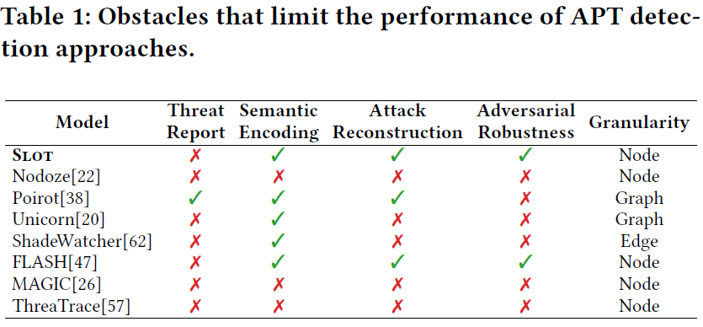
Related Work and Its Limitations - Learning-based approaches
Threat Report
這個模型是否能夠產生可讀的攻擊報告或解釋性輸出。
Semantic Encoding
模型是否能將系統行為、事件或節點做語義層次的嵌入（semantic embedding）。
Attack Reconstruction
是否能根據檢測到的事件，把整個攻擊路徑串回來
Adversarial Robustness
模型是否能抵禦攻擊者刻意混淆、隱藏或規避偵測的行為（例如投毒、log obfuscation）
Granularity
偵測對象的細緻程度
Notes:
1. Threat Report（威脅報告能力）
這個模型是否能夠產生可讀的攻擊報告或解釋性輸出。
✔：能提供人類可理解的攻擊描述、摘要或報告（例如：攻擊步驟、攻擊者行為）。
✘：只能做檢測或標記，但無法產生高層語義的報告。
2. Semantic Encoding（語義編碼能力）
模型是否能將系統行為、事件或節點做語義層次的嵌入（semantic embedding）。
✔：模型會把 event/process/file 等行為嵌入成語義向量，捕捉「行為意義」。
✘：模型只做 pattern matching、規則或 shallow features，不理解語義。
3. Attack Reconstruction（攻擊重建能力）
是否能根據檢測到的事件，把整個攻擊路徑串回來。
✔：模型可以重新構建攻擊鏈（attack chain）、找出因果關係、還原攻擊階段。
✘：模型只能告訴你某個事件「看起來怪」，但不知道整體攻擊流程是什麼。
4. Adversarial Robustness（對抗樣本的魯棒性）
模型是否能抵禦攻擊者刻意混淆、隱藏或規避偵測的行為（例如投毒、log obfuscation）。
✔：對攻擊者刻意操作（例如 event 隱藏、噪音）仍保持高偵測效果。
✘：容易被攻擊者逃避、被小修改欺騙（例如少加幾個 benign event 就騙過模型）。

Slide 12
Related Work and Its Limitations - Learning-based approaches
在不同Granularity上，Unicorn 透過圖相似度進行圖級偵測但可能一個警報會波及無辜節點
ShadeWatcher 以邊為單位建模但受到高計算成本限制；
FLASH、ThreaTrace 與 MAGIC 等節點級方法雖能有效定位異常節點，但普遍無法處理異質實體資訊，並容易受到鄰近 benign 行為污染 embedding，導致偽裝攻擊（benign masquerading）與對抗逃避問題。
Notes:
38 47 related work 因為有attack reconstruction, audit -> TTP -> attack or not
log對象 幾host 環境

Slide 13
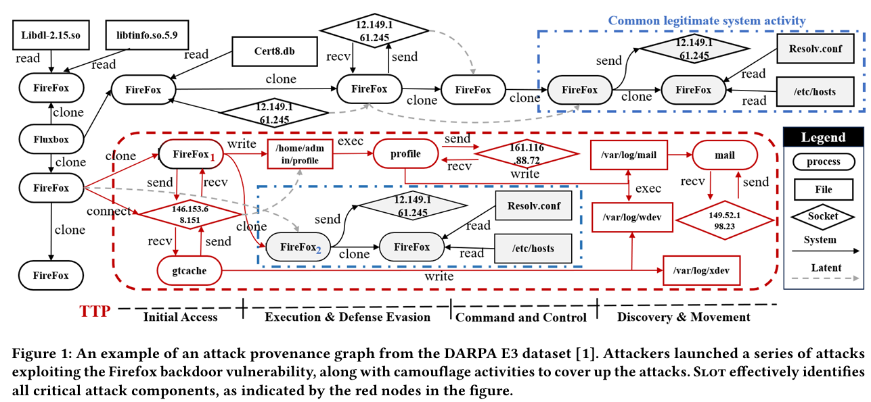

Slide 14
Graph Reinforcement Learning
Researchers have found that RL methods enable effective exploration of the topological structures and attribute information of graphs by analyzing key components such as nodes, links, and subgraphs.
SUGAR employs Q-learning to adaptively select significant subgraphs to represent discriminative information of the graphs.
Bachu et al. develop perturbation strategies for local explanations of graph data by optimizing multi-objective scores.
Other related works [28, 61] have demonstrated impressive performances in graph representation learning through RL, proving its efficacy in this domain.
But currently, graph reinforcement learning has not yet been attempted in the field of log provenance detection.
Notes:
強化學習（RL）近期在機器人、遊戲與自然語言處理等領域取得成功，且研究證實 RL 能透過分析節點與連結，有效探索圖的拓撲結構與屬性。雖然現有研究（如 SUGAR 等）已證明 RL 在圖表示學習與關鍵子圖篩選上的成效，但目前尚未有將「圖強化學習」應用於「日誌溯源檢測」領域的嘗試。
SUGAR：用 RL（Q-learning）選子圖 → 適合用於自動化挑出最 discriminative 的事件子結構（可作 detection module 的前端或 pooling）。
AI 透過「試誤（Trial and Error）」來學會**「在什麼情況下，做什麼動作最好」**的強化學習演算法。
Bachu et al. ([8])：用 input perturbation + multi-objective optimization 做 post-hoc 解釋 → 適用於驗證/說明 GNN 為何把某子圖判為惡意。
這是一種透過**「故意搞破壞（微調輸入）」**來測試模型反應，藉此找出關鍵特徵或解釋模型決策的方法。
Jiang et al. ([28])：把 GNN 當 state encoder、RL 當 policy learner 用在 multi-agent 場景 (與資安無關)
SubgraphX ([61])：用子圖探索 (MCTS-like) + 評分 → 強調「子圖級」的可解釋性 (與資安無關)

Slide 15
Problem Formalization
We present real-world attack scenarios from the DARPA dataset to highlight the limitations of current provenance based APT detection systems.
These scenarios demonstrate how existing systems may fail to detect complex and evolving attacks.
We also define the specific threat scenarios that the Slot system aims to address, focusing on improving detection accuracy, reducing false positives, and enhancing response times.
Notes:
我們透過 DARPA 真實攻擊場景揭示現有溯源檢測系統面對複雜攻擊的侷限。
並定義 Slot 旨在解決的特定威脅場景，以致力於提升檢測準確率、降低誤報率並增強響應速度。

Slide 16
Attack Scenario
Notes:
接觸惡意源： 受害者的電腦運行著有漏洞的 Firefox 版本（54.0.1），在不知情的情況下與位於 146.153.68.151 的惡意廣告伺服器進行互動。
注入惡意程式： 該伺服器利用 Firefox 的後門漏洞，將名為「Drakon」的二進制執行檔注入到進程記憶體（Process Memory）中。
提升權限： 「Drakon」隨後生成一個具有 Root 權限 的新進程（路徑為 /home/admin/profile）。
建立連線與控制： 該 Root 進程主動連線至攻擊者的伺服器（161.116.88.72），使攻擊者獲得受害者電腦的完全控制權。

Slide 17
Threat Model
Our study focuses on scenarios where attackers exploit software vulnerabilities and communication backdoors for system control and persistence.
We exclude hardware trojans and side-channel attacks,which are undetectable through system audits.
We assume attackers know the target hosts’ benign activities, enabling mimicry attacks.
We consider audit log data secure, supported by robust security tracing and anti-tampering, making our provenance graphs reliable for effective threat detection and analysis.
Notes:
研究焦點： 本研究專注於攻擊者利用軟體漏洞與後門來獲取系統控制權及長期潛伏的攻擊場景。
排除範圍： 我們排除無法經由審計日誌偵測到的硬體層面攻擊（如硬體木馬與側信道攻擊）。
攻擊者能力假設： 假定攻擊者熟悉系統正常行為，因此具備發動「模仿攻擊」進行偽裝的能力。
數據可信度假設： 基於日誌防篡改技術，我們視審計日誌數據為安全可信，確保溯源圖能作為可靠的檢測基礎。

Slide 18
Design Goals
For the complex multi-stage characteristics of APT attacks, Slot must have precise detection capabilities to identify attack-related entities
Amid vast volumes of logs, Slot should maintain a low false positive rate to prevent alert fatigue
In the face of highly covert adversarial attacks, Slot must be highly robust, capable of dealing with attackers’ camouflaging behaviors
Finally, Slot should provide security analysts with more streamlined and effective traceable analysis results, enabling the validation of alarm events within a reasonable time cost.

Slide 19
Methodology - overview
Graph Construction
Slot constructs a graph based on entity relationships from system call logs and extracts semantic information from the logs as initial features for the nodes.
Latent Behavior Mining
It combined system call relationships to construct deeper path connections. This approach enriches event behaviors and accelerates the propagation of information within the graph.
Embedding with Graph Reinforcement Learning
Slot combines the semantic features and the topological features of nodes to calculate the similarity between entities in the provenance graph.
It uses a reinforcement learning strategy to guide the selection and aggregation of relationships in the GNN based on this similarity
Notes:
圖建構 (Graph Construction)： 基於系統調用日誌構建實體關係圖，並從中提取語義資訊作為節點的初始特徵。
潛在行為挖掘 (Latent Behavior Mining)： 結合系統調用關係以構建更深層的路徑連接，從而豐富事件行為特徵並加速資訊在圖中的傳播。
圖強化學習嵌入 (Embedding with Graph RL)： 結合節點的語義與拓撲特徵計算實體相似度，並利用強化學習策略依據此相似度來指導圖神經網路（GNN）的關係選擇與聚合。

Slide 20
Methodology - overview
Threats Detection
To address unknown behaviors in APT attacks, Slot uses anomaly detection to identify entities that deviate from known behavior patterns.
Attack-chain Reconstruction
Slot classifies attack nodes into different attack chains by clustering, using the TTP (Tactics, Techniques, and Procedures) phase tags from the ATT&CK framework along with the feature embeddings of the nodes.

Slide 21
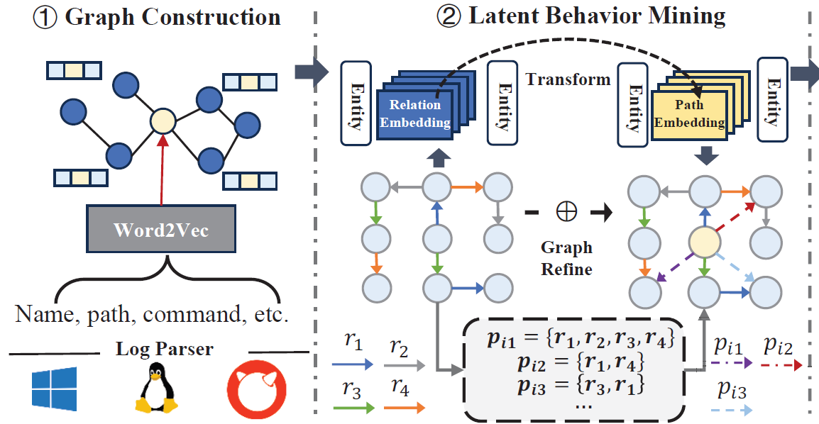
Graph Construction & Latent Behavior Mining
將audit log透過Word2Vec轉成embedding
將Relation Embedding轉成Path Embedding
傳統圖神經網路只能直接傳遞one hop的鄰居節點資訊，導致遠距節點的依賴關係（multi-hop）難以捕捉。
為了解決這個問題，SLOT 引入了 Latent Relation Mining Module，讓模型能自動建構跨多跳節點的隱含關係。

Slide 22
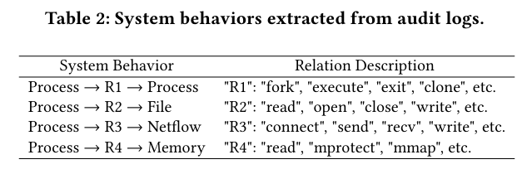
Methodology - Graph Construction
Slot constructs a comprehensive system provenance graph using audit data collected from logging infrastructures such as Windows ETW, Linux Audit, and CamFlow.
It adheres to the existing definitions of provenance graphs and employs recent graph preprocessing techniques, abstracting events into subjects, objects, and relationships, as Table 2.
Slot further enriches the relationships between behaviors and explores multi-hop latent relations.
Notes:
數據來源與圖建構：利用 Windows ETW、Linux Audit 及 CamFlow (CamFlow is a Linux Security Module (LSM)) 等審計數據構建全方位的系統溯源圖。
圖結構定義： 採用標準定義，將事件抽象化為「主體（進程/線程）」、「關係（系統調用）」與「客體（檔案/Socket）」的 G(S, R, O) 結構。

Slide 23
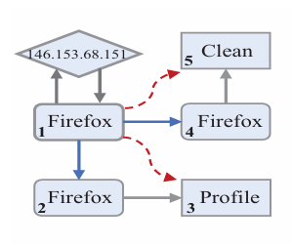
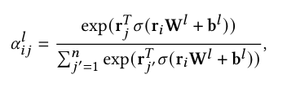
Methodology - Latent Behavior Mining
A complete user behavior or attack campaign typically involves multiple system calls, which manifest as multi-hop node relationships in provenance graphs.
rᵢ : 第 i 個基本行為（例如 process create、file write）
rⱼ : 候選要接在rᵢ之後的行為
Wₗ：第 l 個 hop 的線性變換矩陣
bₗ：第 l 個 hop 的偏置項（bias）
𝜎：softmax function
Notes:
ri是query rj是key
用 softmax 得到最適合的rj
重複L次形成multihop路徑
r edge怎麼算

Slide 24
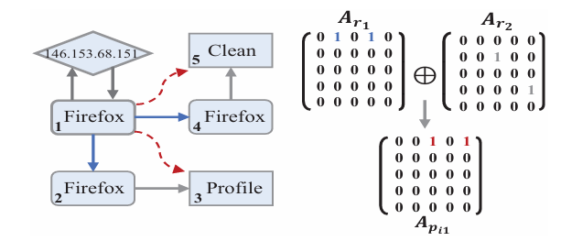

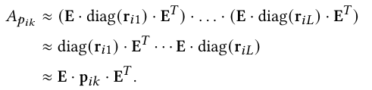
Methodology - Latent Behavior Mining
A complete user behavior or attack campaign typically involves multiple system calls, which manifest as multi-hop node relationships in provenance graphs.
rᵢₗ: attention結果的總和
rᵢ : 第 i 個基本行為
E : the matrix of entity embeddings
A : 鄰接矩陣
EMBEDDING ENTITIES AND RELATIONS FOR LEARN ING AND INFERENCE IN KNOWLEDGE BASES 5.2 2nd para
Notes:
Ar1 hop 1 次
Ar2 hop 2 次
因為矩陣相乘成本太高 所以用近似的方式去取Apik
因為 adjacency 的本質是「兩個節點在某種關係下是否互動」。
Slot 用 embedding（語意向量）＋關係向量 r，把「互動程度」近似成二者向量的加權相似度。
where 𝐸 represents the matrix of entity embeddings ,and 𝑑𝑖𝑎𝑔(𝑟𝑖𝑙) transforms the relationship embedding 𝑟𝑖𝑙 into a diagonal matrix form.
E*diag為甚麼可以近似: 為什麼可以用特徵矩陣乘積來近似鄰接矩陣？因為我們假設連線不是隨機發生的，而是基於節點本身的「性質（特徵）」決定的。
你是「Process」，他是「File」，中間才可能有「讀寫」關係。
你是「Process」，他是「IP」，中間才可能有「連線」關係。E*p*Et就是在數學上計算這種「性質上的門當戶對」，以此來還原（近似）圖上的連接結構。
if a relation corresponds to a translation vector V and assume ya V yb 0 when Bpa bq holds,then we have the property that ya V1 ybandyb V2 yc implies ya pV1 V2q yc;

Slide 25
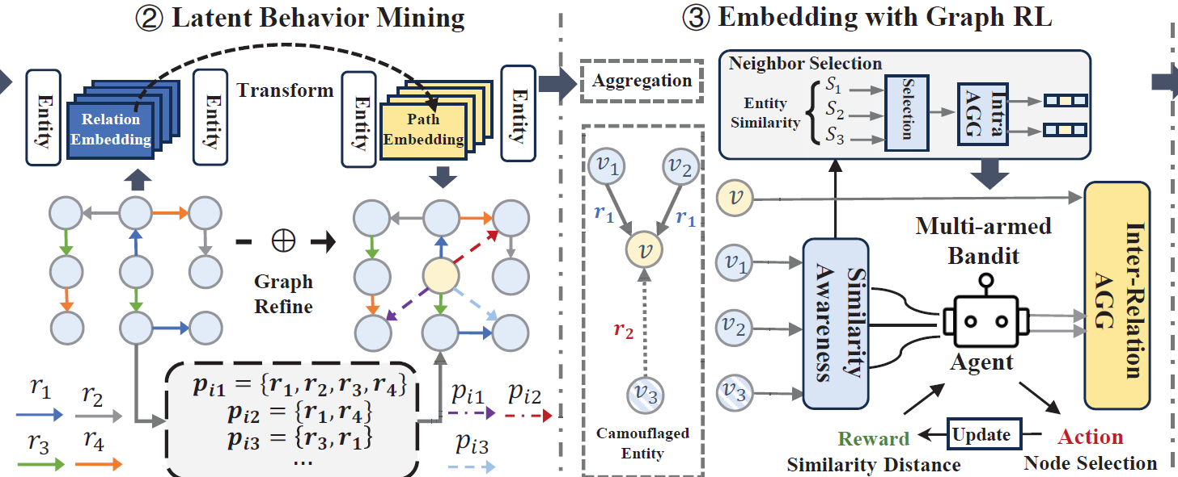
Embedding with Graph Reinforcement Learning
MLP on Node Features
忽略圖結構，只看節點屬性（如 System call 類型、時間特徵）
LINK Regression on Graph Topology
只看圖的鄰接關係 A，學出拓撲特徵
融合以上特徵以 L1 距離計算節點 v 與鄰居 v′ 的差距
Notes:
把節點的語意資訊與結構資訊 embedding 化，做成向量。
整合多種關係（系統呼叫 ＋ 隱含多跳路徑），用 GNN 聚合成更強的 node embedding。
用節點相似度 + RL（Bandit）決定哪些鄰居該參考、哪些要忽略。

Slide 26
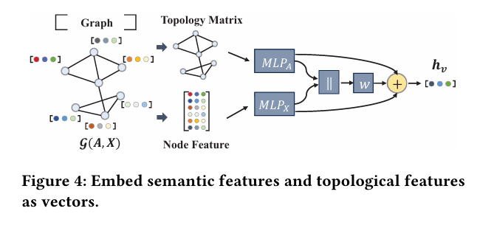




Feature-Topology Similarity Awareness
Previous research has explored various types of attacker camouflages from both behavioral and semantic perspectives.
Beyond homophily in graph neural networks: Current limitations and effective designs.
Notes:
hv是aggregation的結果
這一步是為了過濾camo-neighbor
X是只有node的資訊 A是只有topology的結構 hA;hX是把X和A分別MLP然後concate起來
W是把拓樸與特徵的訊息融合後投影回同一個維度把拓樸與特徵的訊息融合後投影回同一個維度的weight matrix 最後再MLPf映射一次。
要這麼做是因為:Beyond homophily in graph neural networks: Current limitations and effective designs.

Slide 27
Embedding with Graph RL
Adaptive Bandit Neighbor Selector
讓模型學習如何過濾Camo-Entity
Top-p sampling：只保留相似度最高的前P百分比鄰居。
Notes:
SLOT 用 Top-p sampling：只保留相似度最高的前P百分比鄰居。

Slide 28
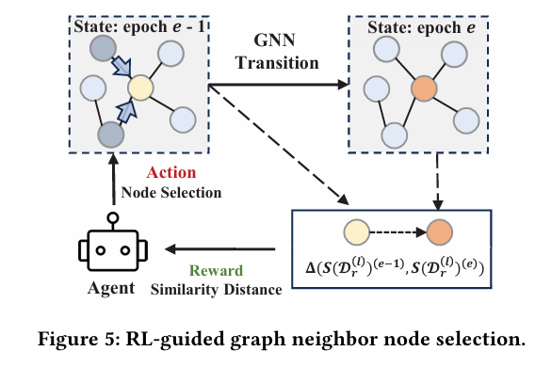
Embedding with Graph RL
元件 | 角色與定義
Action (A) | 調整閾值 (p)：增加或減少固定步長
State (S) | 使用訓練節點的平均相似距離作為狀態
Reward (R) | 若距離下降 → 代表鄰居更相似 → 給 +1；反之給 −1
Transition (T) | 當鄰居閾值改變，GNN 的嵌入更新，狀態跟著改變。
Terminal (F) | 若連續 10 個 epoch 內 reward 幾乎不變 → 視為收斂（找到最佳 p）。
Notes:
她的RL是用Multi arm bandit

Slide 29


Contextual Relationship Integrator
we directly use the optimal filtering threshold p from RL as aggregation weight between relationships.
We then use a GNN to aggregate information from neighbors across different relationships, generating updated node feature vectors.
(Intra-relation Aggregation)
(Inter-relation Aggregation)
Notes:
如果某種關係類型的過濾閾值很高（保留很多鄰居），代表該關係很重要，因此在聚合資訊時，該關係會被賦予更大的權重。
先聚合單一關係內的鄰居資訊，再加權整合不同關係的資訊，從而生成更具代表性的節點特徵向量。
把節點 v 在關係 r 下的所有鄰居 v' 的特徵抓過來，用 GNN 融合。
E^{(l)}_r： 代表第 l 層中，屬於 r 類型關係的連線。
hvl-1是節點自己原本的特徵（上一層的樣子），用上一層去concate鄰居的資訊
intra是針對特定的一種關係 r（例如「讀取檔案」），將經過 Top-p 篩選後的鄰居節點特徵聚合起來，形成該關係下的特徵表示。
inter是將所有不同關係（r=1 到 R）計算出的特徵 h^{(l)}_{v,r} 結合起來。
inter是所有的intra的aggregation起來

Slide 30
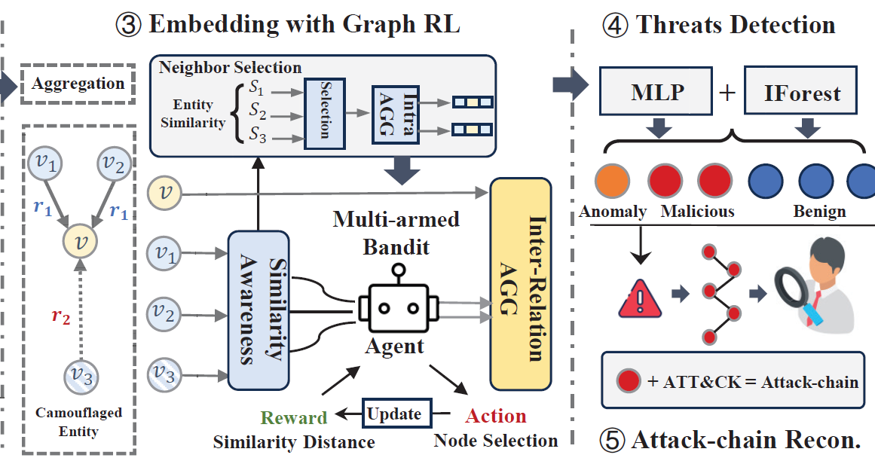
Threats Detection
輸入：
先從系統中每個實體（entity，如 process、file、network node）取得embedding（由前面 GNN 模組學得）。
分類階段(用兩個平行的偵測方法)：：
MLP：學習區分 benign 與 malicious。
Isolation Forest（異常森林）：用來找 unknown anomalies（模型沒學過的異常行為）。
最終決策：
若 MLP 給出高信心的分類（惡意/正常）→ 採用其結果。
若 Isolation Forest 認為該行為屬於異常 → 標成 anomalous。
Notes:
SLOT 用 Top-p sampling：只保留相似度最高的前P百分比鄰居。
Isolation Forest:
從整體資料中隨機取樣子集（例如 256 筆資料）。
對子集進行遞迴分裂：
隨機選取一個 feature。
在該 feature 的最小值與最大值之間隨機選一個閾值。
根據閾值把資料分成左右兩邊。
重複這個過程直到：
每個節點只剩一筆資料，或達到最大深度限制。
只要有紅和橘就是警報

Slide 31



Threats Detection
To classify the embedded features, we trained an MLP classifier.
Slot uses only 10% of the attack data to assist in characterizing the benign patterns, and through oversampling, semi-supervised learning is performed with the benign training set.
yᵥ：真實標籤 (Ground Truth Label)。
Θ：代表模型所有的權重參數。(為了限制參數大小)
λ1：權重係數 (Weighting Parameter)
λ2：正則化係數 (Regularization Coefficient)𝐿2-norm
Notes:
核心策略： 採用半監督學習 (Semi-supervised Learning)。
數據處理： 只使用極少量（10%）的攻擊數據標籤，配合過採樣（Oversampling）技術來處理數據不平衡問題。
聯合訓練 (Joint Training)： 同時優化「相似度度量」與「GNN 模型」。
L_{GNN}： GNN 最終分類的損失。
L_{Simi}： 第一層相似度學習的損失（確保相似鄰居被正確聚合）。(最簡單的NLL loss) λ1用來控制「相似度輔助損失」的重要性。如果設得大，代表強迫模型在第一層就要分得很清楚。
Regularization： 模型參數的正則化項（防止過擬合）。
λ2用來控制「懲罰力度」。設得越大，模型會越傾向選擇數值較小的參數，模型會越平滑、越不容易死背數據。
z_v： 節點最終的嵌入向量（Final Embedding）。
意義： 這是最終分類的準確度指標。

Slide 32


Anomaly Detection
Slot utilizes an Isolation Forest to partition node feature vectors and compute node anomaly scores.
h：原始的特徵向量。
μₕ：特徵的平均值。
σₕ：特徵的標準差 。
n：樣本總數
範圍在 0 到 1 之間。
越接近 1：代表越異常（是異常的機率高）。
越接近 0：代表不異常
Notes:
監督學習只能識別「學過」的模式，無法應對未知的異常（Unknown Anomalies）。
score
l 代表 Path Length
E 代表 期望值
l ：你在這一棵樹裡被切了幾刀。
E ：你在所有樹裡平均被切了幾刀。
𝐸(𝑙(h′)) 平均路徑長度
𝑐(𝑛) 平均值的基準線 - 在有 n 個樣本的情況下，一個『普通節點』平均應該被砍幾刀（路徑長度）」。
如何挑砍的地方？
第一步：隨機選屬性 (Random Feature) 系統會從這 64 個特徵維度中，隨機挑選一個維度（例如：第 3 維，代表「連線頻率」）。
第二步：隨機選切點 (Random Split Value) 系統會看當前節點內所有數據在該維度上的最大值 (Max) 和最小值 (Min)。 然後，在 Max 和 Min 之間 隨機選一個數值 作為切點 (Split Point)。
如何算砍完？
條件 A：孤立成功 (Isolated)切到這個節點時，裡面 只剩下 1 筆資料。這時，我們就數它總共被切了幾刀（路徑長度 $l$），這就是它的深度。SLOT 的邏輯：異常點通常很快就會觸發這個條件 (深度淺)。
條件 B：切不動了 (Duplicate)節點內還有多筆資料，但它們的特徵數值完全一樣（重疊的點），不管怎麼隨機切都分不開。這時停止切割，視為結束。
條件 C：達到高度限制 (Height Limit)為了節省計算資源，通常會設定一個樹的最大深度

Slide 33

Attack-chain Reconstruction
We represent TTPs using one-hot encoding; if the ATT&CK framework includes N distinct TTPs, each TTP is encoded as an N-dimensional vector, with the position corresponding to the TTP set to 1 and the rest set to 0, with each technique or tactic corresponding to one code
We concatenate the node features with the TTP codes to obtain the initial node label and then update the node labels using the Label Propagation Algorithm (LPA)
Notes:
先比對特徵（定初始身份），再靠鄰居投票（確認最終身份）
警報分散： 惡意節點在巨大的溯源圖中是零散分布的，分析師很難一個一個去追蹤（向前或向後追溯）。
警報疲勞 (Alert Fatigue)： 單獨看每個節點會有很多誤報（False Positives），讓分析師不堪重負。
根據節點在日誌中紀錄的「具體行為（做了什麼）」與「屬性（它是誰）」，去查表或匹配 MITRE ATT&CK 的定義，以此來判定該節點屬於哪一種攻擊技術，最後將這個判定結果轉化為向量 ($t_i$)，也就是用sementic去對應。
將節點原本的特徵向量 h_i 與 TTP 向量 t_i 串接起來，形成初始標籤 x_i = [h_i; t_i]
mode就是用眾數去感染節點。直到t+1再也沒變化。

Slide 34
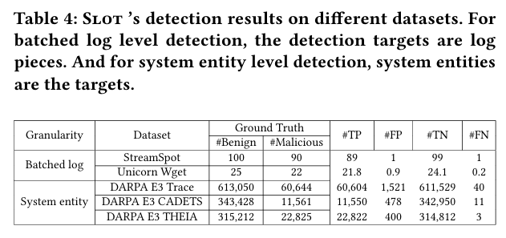
Evaluation - Efficacy of Semi-supervision Detection
Notes:
Batched log的單位是以batch為單位
System entity是以一條為單位 Slot 證明了只需極少量的惡意樣本（10%），配合其相似度感知機制，就能達成低誤報、低漏報的高精準度 APT 檢測。

Slide 35
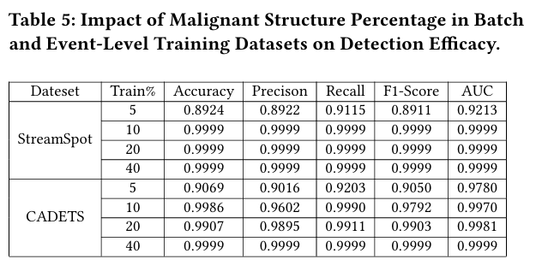
Overall Detection Efficacy Comparsion
Notes:
Malignant Structure Percentage就是camo-node
內容：測試當只有 5%, 10%, 20% 的攻擊樣本被標記時，模型的表現如何 。
解讀：
10% 就夠了：數據顯示，只要有 10% 的惡意標籤，準確率就從 89% 跳升到 99%。
意義：這驗證了 SLOT 的 Similarity Awareness (相似度感知) 機制非常強大。它能透過這 10% 的種子，迅速學會「壞人長什麼樣」，然後把剩下的壞人也抓出來。

Slide 36
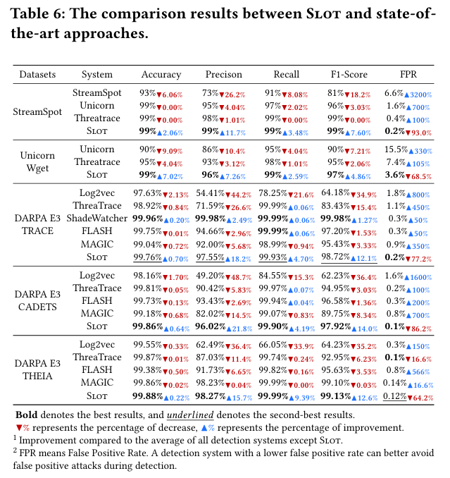
Overall Detection Efficacy Comparsion
Notes:
碾壓對手：在 Unicorn Wget 數據集上，對手 Unicorn的 F1-Score 只有 86%，但 SLOT 達到了 98%。這證明了當攻擊者刻意隱藏時，別的模型會瞎掉，但 SLOT 的「潛在挖掘」能把它挖出來。
低誤報率 (FPR)：SLOT 的誤報率極低 (0.12%)，這對於減少資安人員的疲勞至關重要。
觀察 1：批次日誌檢測比較 (Comparison in Batch Logs)
使用了 Streamspot 和 Unicorn 兩個資料集作為基準，並與 Threatrace 等方法比較。
簡單場景 (Streamspot)：
情況： 攻擊模式簡單直接，行為差異明顯。
結果： 所有檢測方法都表現不錯，但 Slot 達到了近乎完美的檢測結果。
困難場景 (Unicorn)：
情況： 包含高度**偽裝（Camouflaged）**的攻擊，導致其他方法的檢測效能顯著下降。
Slot 的優勢： Slot 透過辨識節點相似度並強化關係選擇，成功放大了良性與惡意行為之間的差異，因此在這種高難度場景下仍能保持卓越的效能。
觀察 2：實體層級日誌檢測比較 (Comparison in Entity-Level Logs)
與 Log2vec、MAGIC、Threatrace 和 FLASH 等方法進行比較。
其他方法的弱點：
Log2vec： 錯誤地將日誌視為節點而非實體，導致資訊破碎且聚合能力減弱。
GNN 類方法 (MAGIC, Threatrace, FLASH)： 無法解決「良性偽裝」的問題（即惡意實體偽裝成良性），容易被攻擊者逃逸（Evasion）。
Slot 的優勢：
利用強化學習 (Reinforcement Learning) 有效過濾掉那些偽裝成良性的鄰居。
結果： 效能優於目前的 SOTA 系統 FLASH。圖 6 的 ROC 曲線也證實 Slot 具備更強的分類能力。

Slide 37
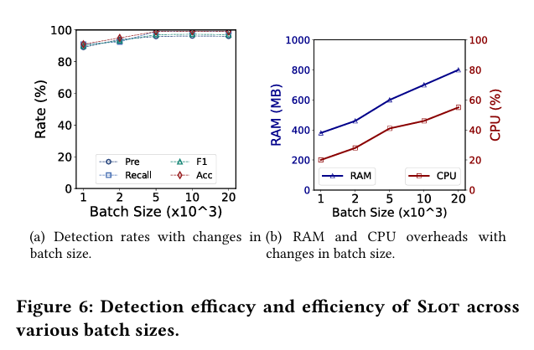
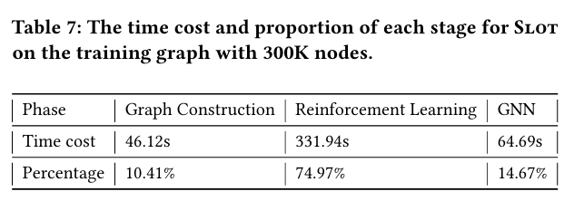
System Overhead
Notes:
1. 批次大小對「檢測效果」的影響 (Figure 6a)
正相關： 隨著批次大小增加，檢測效果會提升。
原因： 較大的批次能構建出更完整的圖結構，讓 GNN 學到更完整的局部資訊。
飽和點： 但當超過某個閾值（即足以涵蓋大多數系統活動的實體數量）後，檢測能力就會趨於穩定，不再顯著上升。
2. 批次大小對「資源開銷」的影響 (Figure 6b)
代價： 較大的批次意味著更複雜的圖結構與更多的節點資訊。
結果： 這會導致在圖資訊傳播過程中，CPU 運算量與記憶體消耗顯著增加。
3. 關於強化學習的時間成本 (Table 7)
權衡： 引入強化學習 (RL) 確實會帶來額外的時間開銷。
結論： 但在 30 萬 (300K) 個節點的大型圖測試中顯示，雖然 RL 花費較多時間，但這個開銷仍在可接受的範圍內。

Slide 38
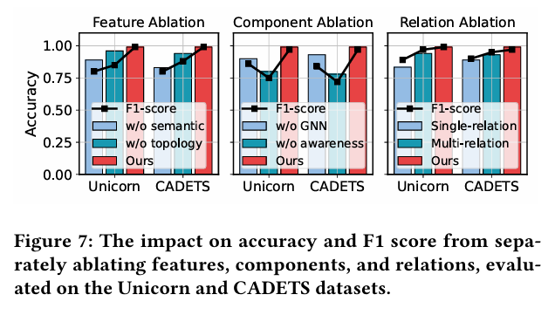
Module Ablation Study
Notes:
左圖 (Feature)：如果拿掉「語義特徵」或「拓撲特徵」，效果都會下降。證明兩者都要看才準。
中圖 (Component)：拿掉 Awareness (相似度感知) 掉最慘。這證明了「RL 過濾器」是 SLOT 的靈魂，沒有它，GNN 就會被雜訊誤導。
右圖 (Relation)：單一關係 (Single-relation) 效果最差。證明了 Latent Behavior Mining (挖掘多種潛在關係) 確實能捕捉到更完整的攻擊脈絡。
1. 語義特徵與拓撲特徵的影響 (Effect of Semantic & Topological Features)
測試內容： 比較只用「語義資訊」、只用「拓撲結構」，以及「兩者並用」的效果。
結果： 兩者都對鄰居聚合有影響。
結論： 只有同時結合語義特徵與拓撲結構，才能最有效地將良性節點與惡意節點區分開來，顯著提升相似度分割的準確性。
2. 相似度感知與 GNN 的影響 (Effect of Similarity Awareness & GNN)
測試內容： 測試 Slot 的兩大核心模組（相似度感知、GNN）單獨運作與合作運作的差異。
發現：
單用相似度感知： 無法深入探索圖的結構資訊。
單用 GNN (無篩選)： 容易受到「雜訊鄰居（Noisy Neighbors）」的干擾，導致學出錯誤的節點特徵。
結論： 必須由相似度感知來**「指導」** GNN 的選擇，才能顯著增強檢測效能。
3. 溯源關係的影響 (Effect of Provenance Relation)
背景： 現有的 GNN 方法常將溯源圖視為「同質（Homogeneous）」的，忽略了不同關係（如讀、寫、執行）之間的差異。
比較： 比較了「同質聚合」、「多關係聚合」與 Slot 的「基於隱藏關係挖掘的深層聚合」。
結果：
過濾有效： 基於強化學習的過濾機制，能有效減少良性鄰居對惡意節點的干擾（避免被洗白）。
深層挖掘： 加入「隱藏關係（Hidden Relational）」資訊能挖掘更深層的特徵，加速資訊在圖中的有效傳播，提升檢測效率。

Slide 39
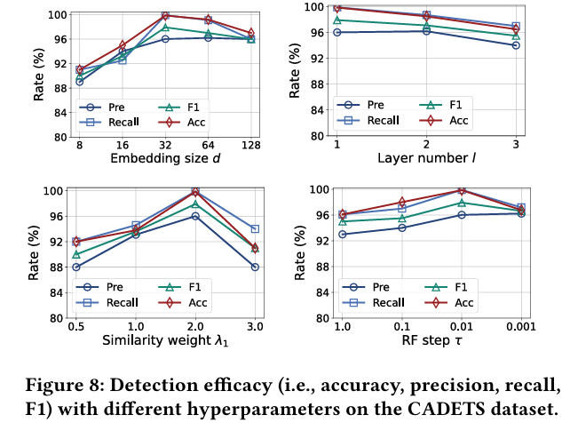
Hyperparameter Investigation
Notes:
Embedding Size (d)：64 是最佳甜蜜點。太小資訊不夠，太大會稀疏且慢。
Layer Number (l)：1 層 最好。多層會導致過擬合 (Overfitting)，這反直覺地證明了 APT 檢測更依賴「精準的直接關聯」而非漫無目的的擴散。
Similarity Weight (lambda_1)：2.0 最好。這代表模型應該把「學會分辨相似度」看得比「最終分類」還重要 (權重是 2 倍)。

Slide 40
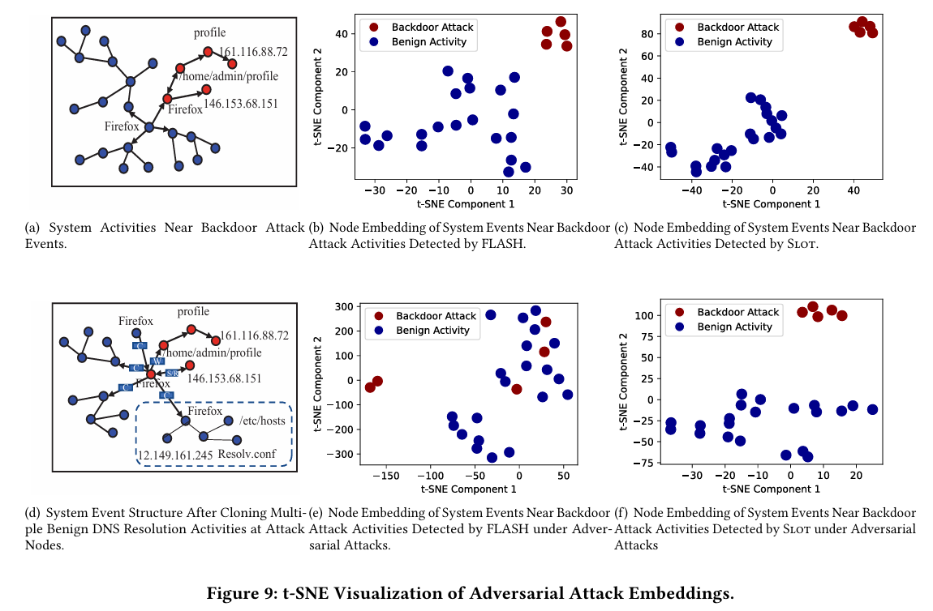
Resilience to Adversarial Attacks
Notes:
上排 (正常情況)：SLOT 和對手 FLASH 都能把紅藍分開。
下排 (攻擊情況)：當攻擊者故意連接大量良性 DNS (擬態) 後。
FLASH (中下圖)：紅點混進了藍點堆裡 (被洗白了)，檢測失敗。
SLOT (右下圖)：紅點依然緊緊聚在一起，與藍點涇渭分明。這證明 RL 成功過濾了擬態雜訊，守住了特徵的純度。
1. 什麼是模仿攻擊？ (The Attack Method)
原理： 攻擊者透過修改原始數據，刻意摻入大量的「良性特徵（Benign Features）」，讓惡意行為看起來像是正常的系統活動。
目的： 為了逃避檢測系統的抓捕（Evasion）。
測試方法： 作者使用了文獻 [17, 47] 中的攻擊手法，將良性結構（如正常的 DNS 解析）強行插入到攻擊圖中，以此來測試 Slot 會不會被騙。
2. 視覺化驗證：Firefox 後門攻擊案例 (Figure 9 Analysis)
作者以 THEIA 數據集中的 Firefox 後門攻擊為例，比較了 Slot 與一般 GNN 在面對攻擊時的表現：
無偽裝時 (Normal)： 攻擊行為與良性行為互動很少，很容易區分。Slot 利用半監督相似度標籤，能比一般 GNN 把兩者分得更開（Figure 9c）。
有偽裝時 (Attack - Clone Technique)：
攻擊手段： 攻擊者使用「克隆技術」，在惡意節點旁邊不斷插入常見的良性行為（如 DNS 解析）。
一般 GNN 的慘況 (Figure 9e)： 惡意節點因為被良性鄰居包圍，導致其特徵被「同化」，在嵌入空間中被誤判為良性（被拉近良性群聚）。
Slot 的表現 (Figure 9f)： Slot 依然能將兩者分開。
原因： Slot 會根據「鄰居相似度」調整聚合權重，它發現那些插入的良性鄰居跟惡意中心點「不像」，所以選擇性地忽略它們，從而抵抗了混淆視聽的效果。

Slide 41
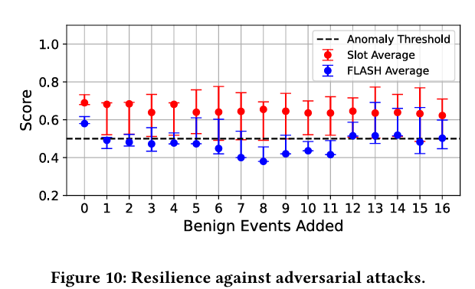
Resilience to Adversarial Attacks
Notes:
內容：X 軸是「加入良性雜訊的數量」，Y 軸是「檢測分數」 。
解讀：
藍線 (FLASH)：隨著雜訊增加，分數一路下滑 (被騙了)。
紅線 (SLOT)：死守在一條線上，完全不受雜訊數量影響。這是 RL Agent 動態調整閾值的功勞。
3. 強健性比較：Slot vs. FLASH (Figure 10 Analysis)
這部分比較了隨著偽裝程度增加，模型效能的變化：
少量偽裝時： Slot 和基準模型 FLASH 都還能撐住。
大量偽裝時：
FLASH： 效能顯著下降。因為它無法處理節點間的「異質關係（Heterogeneous Relationships）」，當大量良性結構聚集在攻擊節點旁，FLASH 就會算出錯誤的特徵表示。
Slot： 效能幾乎不受影響，展現極強的強健性。
致勝關鍵： Slot 利用 多臂強盜強化學習 (Multi-armed bandit RL) 動態過濾掉那些「偽裝成良性的鄰居」。
一句話總結： Slot 透過強化學習動態篩選鄰居，即使攻擊者刻意用大量良性行為來包裝惡意節點（模仿攻擊），Slot 也能識破偽裝，不會像 FLASH 等傳統方法那樣被誤導。

Slide 42
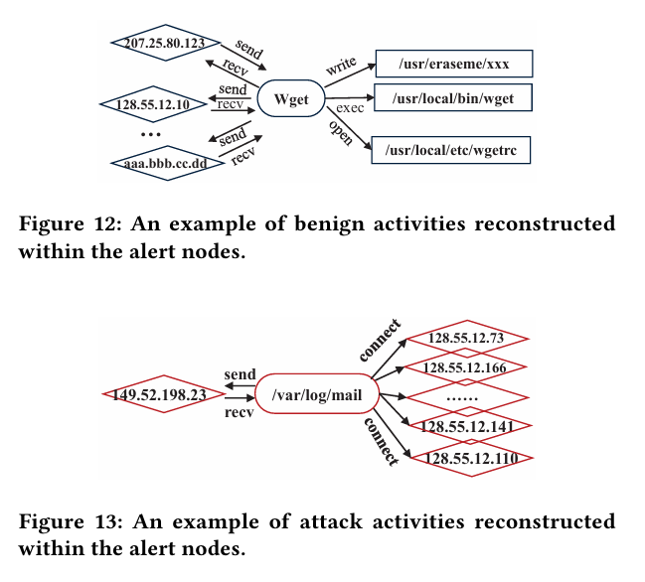
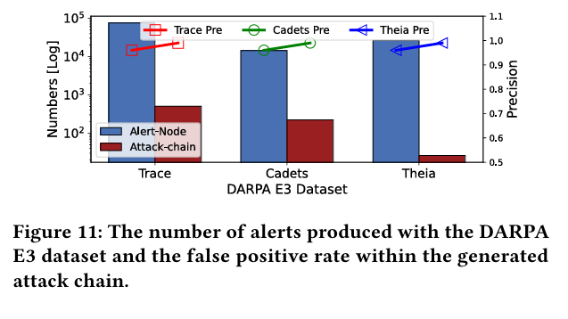
Alert Validation
Notes:
1. 攻擊鏈重建的目標與原則
Slot 的最終目標是加速警報處理，因此在重建攻擊鏈時堅持兩大原則：
簡潔可讀 (Concise & Readable)： 攻擊鏈必須讓人看得懂。
低誤報 (Low False Positives)： 攻擊鏈中應包含越少無關的誤報節點越好。
2. 提升效率的三個關鍵機制 (圖表佐證)
利用 TTP 過濾 (Figure 11)： 在決策過程中，利用 TTP 資訊來排除那些「看似相關但其實是正常操作」的路徑，從而精準過濾誤報。
良性結構聚合 (Figure 12 - CADETS)： 針對如 wget 這類工具產生的良性結構，Slot 能將其高度聚合（把一堆點縮成一團），加速良性實體的過濾與篩選。
大規模掃描聚合 (Figure 13 - THEIA)： 針對惡意進程 /var/log/email 發起的 6000 多次 網路掃描，Slot 將其聚合成單一攻擊鏈。這意味著分析師只需查看一條鏈，而不用手動追蹤數千個異常節點。
3. 案例研究：Firefox 後門攻擊 (Case Study)
這部分呼應了前面章節提到的攻擊場景（攻擊者利用 Firefox 後門並混入良性 DNS 查詢來偽裝）。Slot 的處理流程如下：
特徵嵌入與區分： 利用語義與拓撲特徵計算相似度，初步區分良性行為（如訪問正常 IP）與惡意活動。
強化學習過濾： 透過區隔 Firefox1 與 Firefox2 的相似度並運用強化學習，過濾掉那些「偽裝在攻擊事件中的良性活動」。
GNN 學習： 學習節點真正的行為模式。
最終 TTP 分離： 在攻擊鏈重建階段，利用 TTP 編碼進一步剝離良性的周邊節點。
結果： 成功重建出紅色高亮的攻擊鏈，精準還原了核心攻擊步驟：
連線惡意 IP 146.153.68.151。
下載並執行惡意檔案 /home/admin/profile。
與 IP 149.52.198.23 互動進行攻擊掃描。
一句話總結： Slot 透過 TTP 過濾、結構聚合與強化學習，不僅能從海量日誌中大幅縮減分析師需審查的項目，還能成功在高度偽裝的 Firefox 攻擊場景中，精準剝離良性雜訊，還原核心攻擊鏈。

Slide 43
Discussion
Unknown Attacks
However, APT attacks involve numerous unknown 0-day attacks.
Relying solely on feature isolation for anomaly detection tends to result in a high false positive rate, and requires appropriate confidence levels to balance model-based learning detection and anomaly detection.
Concept drift
Slot can also adopt current small-batch incremental learning methods and historical data forgetting mechanisms [20] to adapt to these changes, thereby enhancing the adaptability and accuracy of the model.
Adversarial attacks
existing methods such as adversarial training and gradient masking have shown to be effective defenses, and Slot can integrate and extend these methods accordingly
Notes:
單靠特徵隔離來做異常檢測會導致高誤報率，因此需要平衡模型學習與異常檢測的信心水準。
可以採用「小批次增量學習」與「歷史數據遺忘機制」來適應系統行為的演變。
針對白箱攻擊，Slot 可以整合並擴展現有的「對抗性訓練」與「梯度掩蔽」等防禦手段。

Slide 44
Conclusion
Existing methods often fall short in addressing challenges like limited detection efficacy, vulnerability to adversarial attacks, and insufficient support for developing defense strategies.
Slot boosts semi-supervised learning with limited labels via efficient label similarity computation... [and] leverages graph reinforcement learning to adapt to new user activities and attack strategies.
Our evaluations show Slot’s effectiveness, achieving 99% APT detection accuracy and outperforming state-of-the-art approaches.
Notes:
現有方法常在檢測效能、抗攻擊能力及防禦策略支援上表現不足。
Slot 利用高效的相似度計算增強半監督學習，並利用圖強化學習來適應新的活動與策略。
評估顯示 Slot 達到 99% 的準確率，優於現有的頂尖方法。

Slide 45
